Slide 1





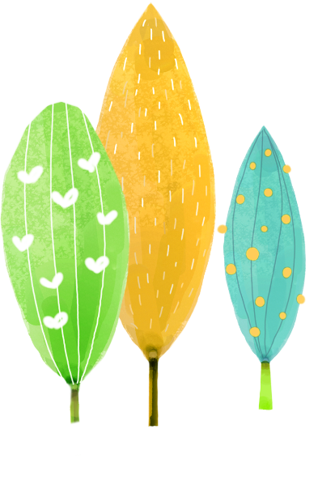





Bài 5
Bài 5
Bài 5
SINH NHẬT CỦA VOI CON
SINH NHẬT CỦA VOI CON
SINH NHẬT CỦA VOI CON
Giáo viên: Nguyễn Thị Vân Liên
Notes:
更多模板请关注：https://haosc.taobao.com

Slide 2

Tiết 1

Slide 3


1
Khởi động

Slide 4
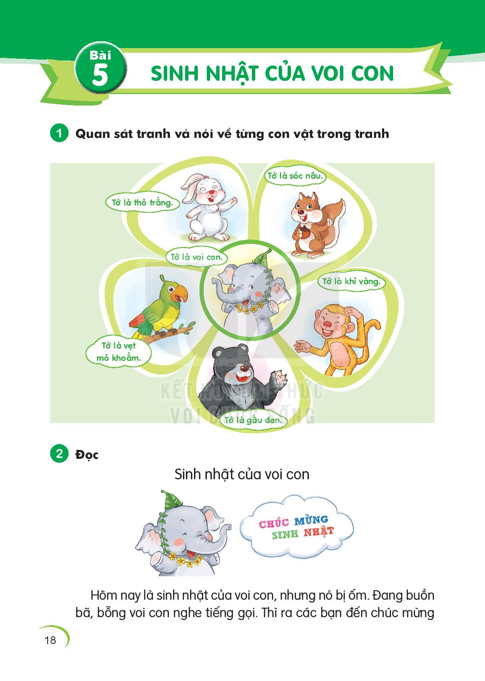
1. Quan sát tranh và nói về từng con vật trong tranh?
Tranh có những con vật nào?
Những con vật đ́ó có gì đặc biệt?

Slide 5
2
Đọc

Slide 6
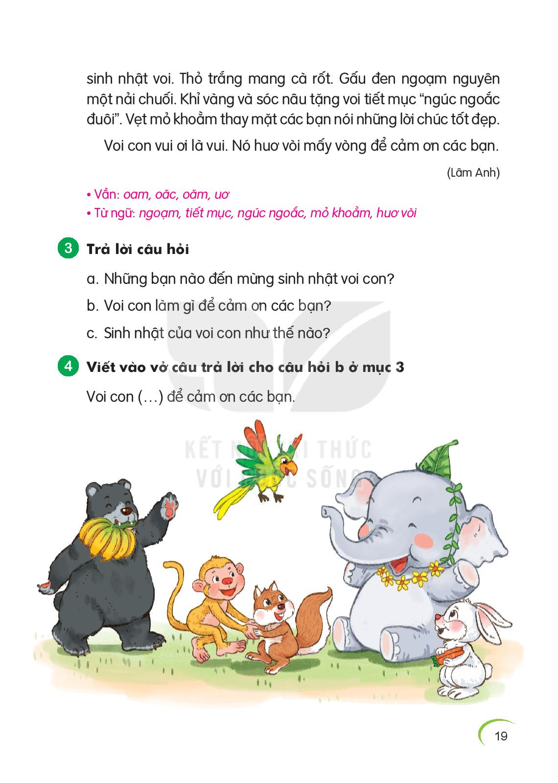


Slide 7
Đọc từ khó
ngúc ngoắc,
ngoạm,
mỏ khoằm
huơ vòi

Slide 8
SINH NHẬT CỦA VOI CON
Hôm nay là sinh nhật của voi con, nhưng nó bị ốm. Đang buồn bã, bỗng voi con nghe tiếng gọi. Thì ra các bạn đến chúc mừng sinh nhật voi. Thỏ trắng mang cà rốt. Gấu đen ngoạm nguyên một nải chuối. Khỉ vàng và sóc nâu tặng voi tiết mục “ngúc ngoắc đuôi”. Vẹt mỏ khoằm thay mặt các bạn nói những lời chúc tốt đẹp.
Voi con vui ơi là vui. Nó huơ vòi mấy vòng để cảm ơn các bạn.
(Lâm Anh)
1
2
3
4
5
6
7
8
9

Slide 9
SINH NHẬT CỦA VOI CON
Hôm nay là sinh nhật của voi con, nhưng nó bị ốm. Đang buồn bã, bỗng voi con nghe tiếng gọi. Thì ra các bạn đến chúc mừng sinh nhật voi. Thỏ trắng mang cà rốt. Gấu đen ngoạm nguyên một nải chuối. Khỉ vàng và sóc nâu tặng voi tiết mục “ngúc ngoắc đuôi”. Vẹt mỏ khoằm thay mặt các bạn nói những lời chúc tốt đẹp.
Voi con vui ơi là vui. Nó huơ vòi mấy vòng để cảm ơn các bạn.
(Lâm Anh)
1
2
3
4
5
6
7
8
9

Slide 10
Luyện đọc câu dài
Khỉ vàng và sóc nâu tặng voi tiết mục “ngúc ngoắc đuôi”.
/
/
//
Vẹt mỏ khoằm thay mặt các bạn nói những lời chúc tốt đẹp.
/
/
//

Slide 11
Sinh nhật của voi con
Hôm nay là sinh nhật của voi con, nhưng nó bị ốm. Đang buồn bã, bỗng voi con nghe tiếng gọi. Thì ra các bạn đến chúc mừng sinh nhật voi. Thỏ trắng mang cà rốt. Gấu đen ngoạm nguyên một nải chuối. Khỉ vàng và sóc nâu tặng voi tiết mục “ngúc ngoắc đuôi”. Vẹt mỏ khoằm thay mặt các bạn nói những lời chúc tốt đẹp.
Voi con vui ơi là vui. Nó huơ vòi mấy vòng để cảm ơn các bạn.
(Lâm Anh)
1
2
Đọc nối tiếp đoạn lần 1

Slide 12
Giải nghĩa từ
ngúc ngoắc:
Dùng đuôi đưa đi đưa lại
ngoạm:
Cắn hoặc giữ miếng to bằng cách mở rộng miệng.
mỏ khoằm:
huơ vòi:
Dùng vòi đưa đi đưa lại.

Slide 13
Sinh nhật của voi con
Hôm nay là sinh nhật của voi con, nhưng nó bị ốm. Đang buồn bã, bỗng voi con nghe tiếng gọi. Thì ra các bạn đến chúc mừng sinh nhật voi. Thỏ trắng mang cà rốt. Gấu đen ngoạm nguyên một nải chuối. Khỉ vàng và sóc nâu tặng voi tiết mục “ngúc ngoắc đuôi”. Vẹt mỏ khoằm thay mặt các bạn nói những lời chúc tốt đẹp.
Voi con vui ơi là vui. Nó huơ vòi mấy vòng để cảm ơn các bạn.
(Lâm Anh)
1
2
Đọc thầm trong nhóm

Slide 14
Thi đọc đoạn 2
Voi con vui ơi là vui. Nó huơ vòi mấy vòng để cảm ơn các bạn.

Slide 15
SINH NHẬT CỦA VOI CON
Hôm nay là sinh nhật của voi con, nhưng nó bị ốm. Đang buồn bã, bỗng voi con nghe tiếng gọi. Thì ra các bạn đến chúc mừng sinh nhật voi. Thỏ trắng mang cà rốt. Gấu đen ngoạm nguyên một nải chuối. Khỉ vàng và sóc nâu tặng voi tiết mục “ngúc ngoắc đuôi”. Vẹt mỏ khoằm thay mặt các bạn nói những lời chúc tốt đẹp.
Voi con vui ơi là vui. Nó huơ vòi mấy vòng để cảm ơn các bạn.
(Lâm Anh)
1
2

Slide 16
Tiết 2

Slide 17
3

Slide 18
3. Trả lời câu hỏi
a. Những bạn nào đến dự sinh nhật của voi con?
b. Voi con làm gì để cảm ơn các bạn?
c. Sinh nhật của voi con như thế nào?

Slide 19
SINH NHẬT CỦA VOI CON
Hôm nay là sinh nhật của voi con, nhưng nó bị ốm. Đang buồn bã, bỗng voi con nghe tiếng gọi. Thì ra các bạn đến chúc mừng sinh nhật voi. Thỏ trắng mang cà rốt. Gấu đen ngoạm nguyên một nải chuối. Khỉ vàng và sóc nâu tặng voi tiết mục “ngúc ngoắc đuôi”. Vẹt mỏ khoằm thay mặt các bạn nói những lời chúc tốt đẹp.
Voi con vui ơi là vui. Nó huơ vòi mấy vòng để cảm ơn các bạn.
Thỏ trắng, gấu đen, khỉ vàng, sóc nâu vẹt mỏ khoằm đến dự sinh nhật của voi con.
a. Những bạn nào đến dự sinh nhật của voi con?
b. Voi con làm gì để cảm ơn các bạn?
b. Voi con huơ vòi để cảm ơn các bạn.
c. Sinh nhật của voi con như thế nào?
c. Sinh nhật của voi con vui ơi là vui.

Slide 20
4

Slide 21
4. Viết câu trả lời cho câu hỏi b ở mục 3
Voi con
(…) để cảm ơn các bạn.
huơ vòi để cảm ơn các bạn.

Slide 22
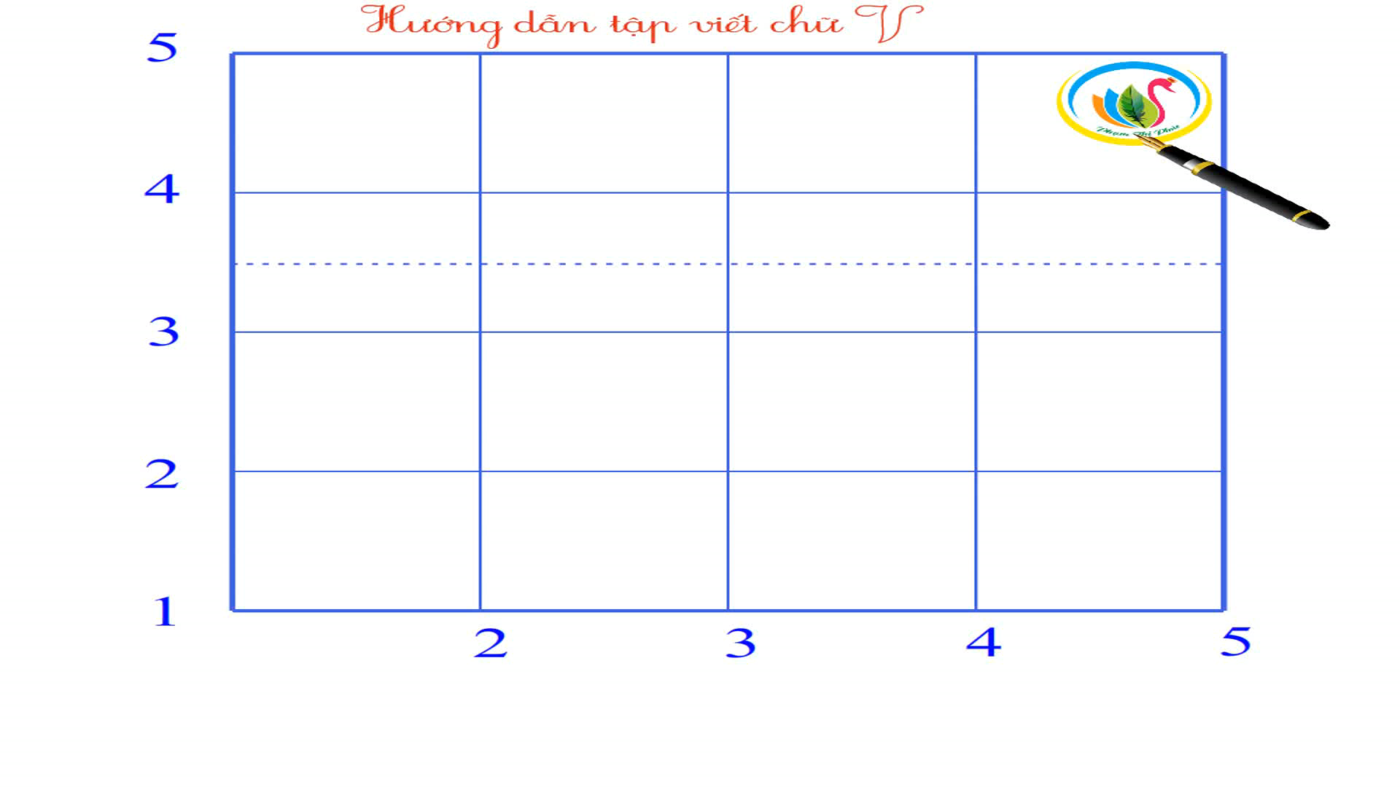

Slide 23
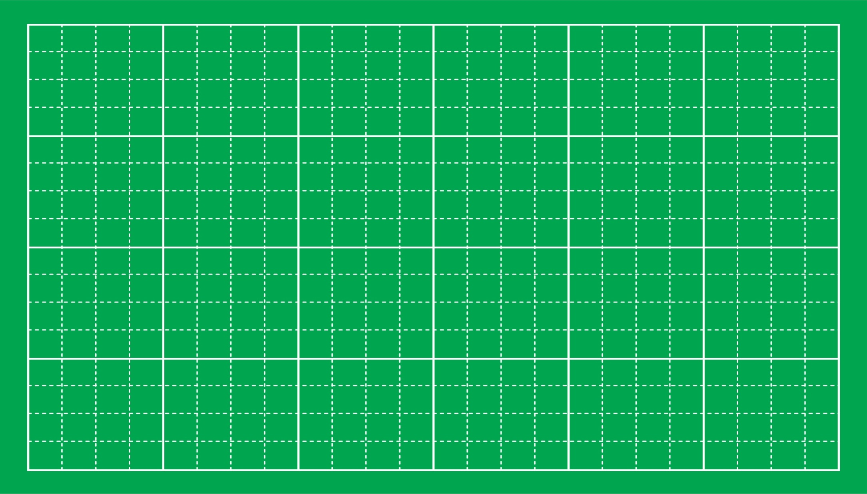
V
V
V

Slide 24

3 VoΤ΅ coΪ ẘuơ ȩòΤ΅ Α˘ cɛʎ ơΪ cáɖ bɝȰ.
.

Slide 25
Tiết 3

Slide 26
SINH NHẬT CỦA VOI CON
Hôm nay là sinh nhật của voi con, nhưng nó bị ốm. Đang buồn bã, bỗng voi con nghe tiếng gọi. Thì ra các bạn đến chúc mừng sinh nhật voi. Thỏ trắng mang cà rốt. Gấu đen ngoạm nguyên một nải chuối. Khỉ vàng và sóc nâu tặng voi tiết mục “ngúc ngoắc đuôi”. Vẹt mỏ khoằm thay mặt các bạn nói những lời chúc tốt đẹp.
Voi con vui ơi là vui. Nó huơ vòi mấy vòng để cảm ơn các bạn.
Thỏ trắng, gấu đen, khỉ vàng, sóc nâu vẹt mỏ khoằm đến dự sinh nhật của voi con.
a. Những bạn nào đến dự sinh nhật của voi con?
b. Voi con làm gì để cảm ơn các bạn?
b. Voi con huơ vòi để cảm ơn các bạn.
c. Sinh nhật của voi con như thế nào?
c. Sinh nhật của voi con vui ơi là vui.

Slide 27
5

Slide 28
5.Chọn từ ngữ để hoàn thiện câu và viết câu vào vở
tốt đẹp
vui
buồn bã
Vân rất vì được đi chơi cùng các bạn.
(…)

Slide 29
5. VɤȰ ǟất ȫŰ đượΟɖ đi εơΤ΅ cɸȰḑ cáɖ bɝȰ.
Ȫίi
(… .)
.

Slide 30
6

Slide 31
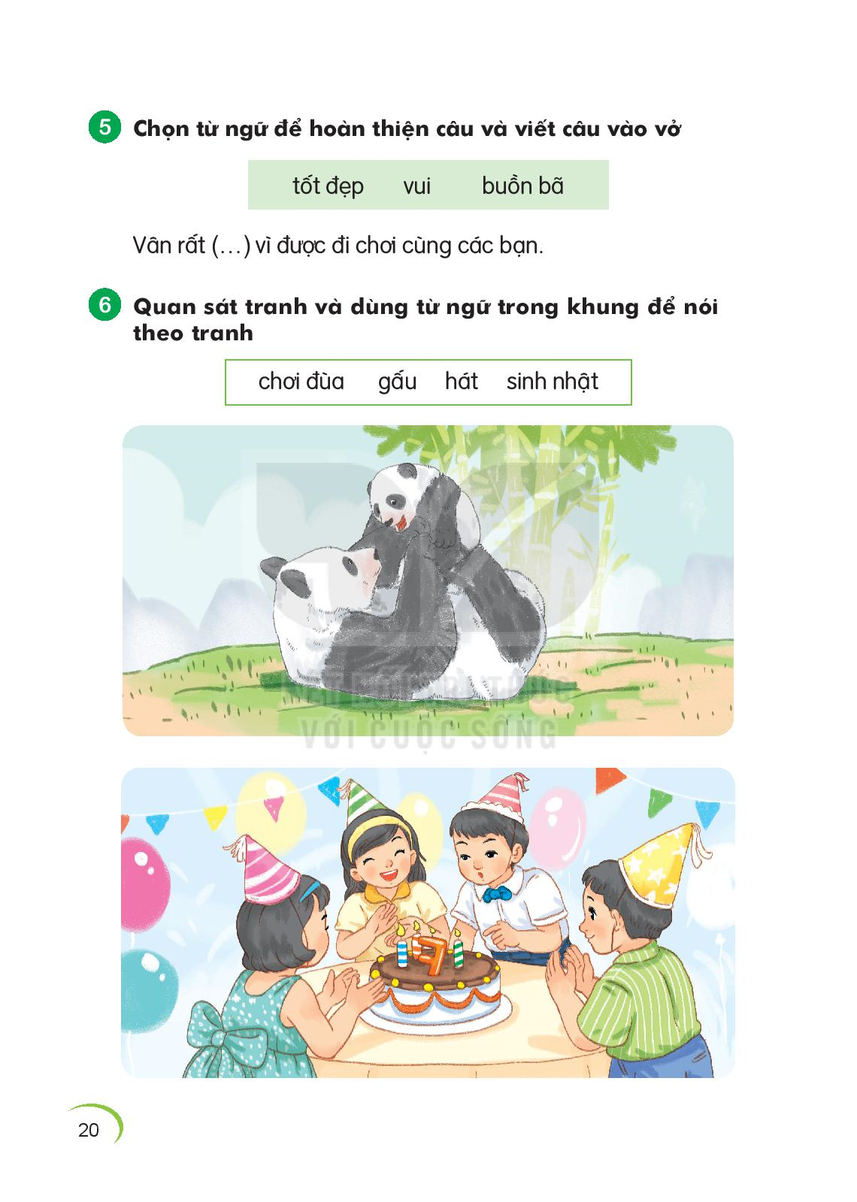
6.Quan sát tranh và dùng từ ngữ để nói theo tranh.
Tranh vẽ gì?
Gấu mẹ chơi đùa cùng gấu con.
Các bạn hát mừng sinh nhật của Nam.

Slide 32
Tiết 4

Slide 33
7

Slide 34
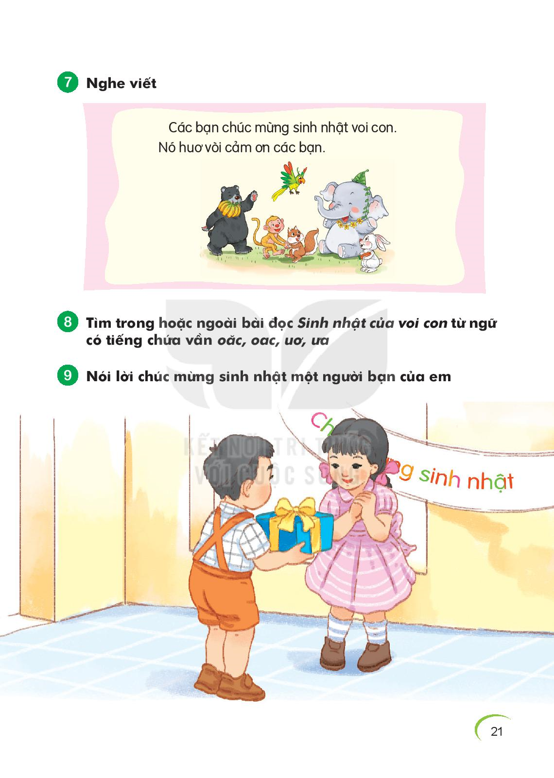
7. Nghe viết
.
.
Các bạn đến làm gì?
Voi con làm gì để cảm ơn các bạn?
Voi con làm gì để cảm ơn các bạn?
Trong đoạn văn gồm mấy câu?
Khi viết chữ cái đầu câu phải ghi như thế?

Slide 35
7. Nghe viết
Khi viết ta cần viết đúng một số chữ sau?

Slide 36
Cáɖ bɝȰ εúɖ ǺɾȰḑ Ȩɰʏ ηật ȩoΤ΅ coΪ. Nó ẘuơ ȩòΤ΅ cɛʎ ơΪ cáɖ bɝȰ.

Slide 38
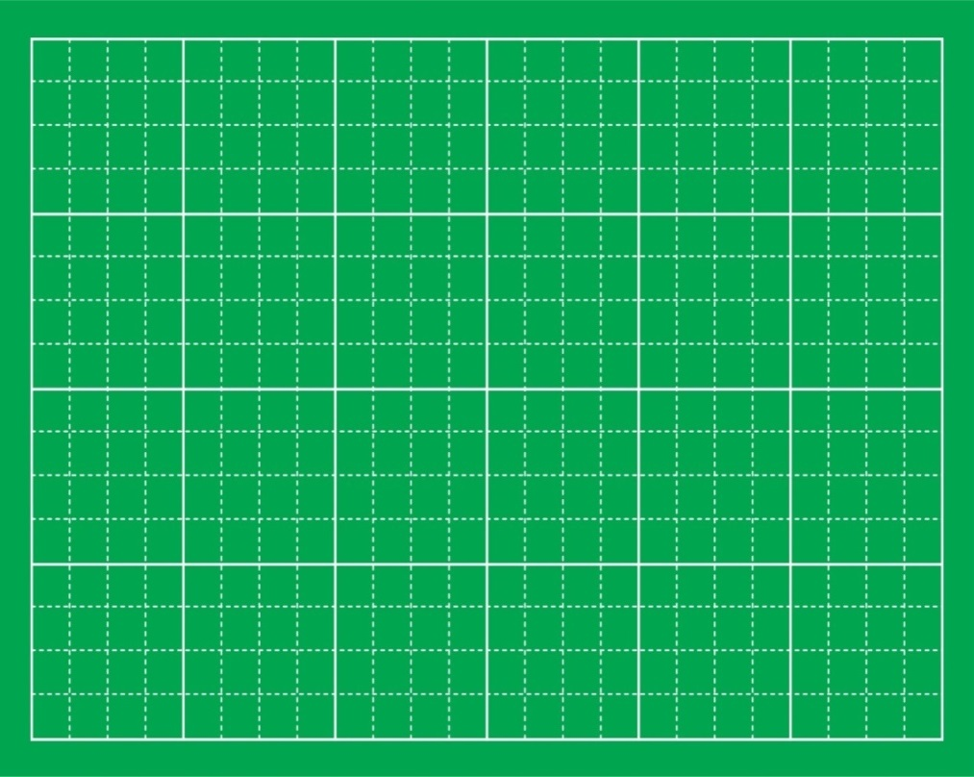
Viết bảng con
sinh nhật
huơ vòi
Ȩɰʏ ηật
ẘuơ ȩòΤ΅

Slide 39
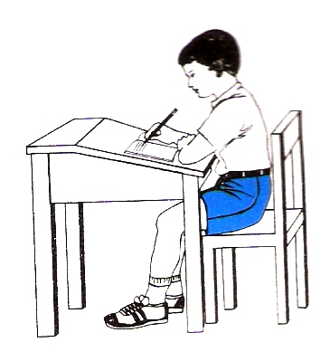
Khi ngồi viết:

Slide 40

Tiêu chí viết:
Viết đúng viết đẹp.
Đầu câu viết hoa, cuối câu ghi dấu chấm.
Trình bày đúng đoạn văn xuôi.

Slide 41
Cáɖ bɝȰ
Ȩɰʏ ηật
εúɖ ǺɾȰḑ
ȩoΤ΅ coΪ.
7
Nó ẘuơ ȩòΤ΅
cɛʎ ơΪ
cáɖ bɝȰ..
.

Slide 42
Viết đúng, viết đẹp.
Đầu câu viết hoa, cuối câu có dấu chấm.
Trình bày đúng đoạn văn xuôi.

Slide 43
Cáɖ
εúɖ ǺɾȰḑ
Ȩɰʏ ηật
ȩoΤ΅ coΪ.
Nó ẘuơ ȩòΤ΅
cɛʎ ơΪ
cáɖ bɝȰ.
.

Slide 44
8

Slide 45
8.
- oăc : ngúc ngoắc,
ngoặc tay,
(mê) hoặc,
dấu ngoặc,
lạ hoắc…
- oac : áo khoác,
rách toạc, xoạc chân…
- ơ : huơ vòi,
thuở xưa…,

Slide 46
9
Nói lời chúc mừng

Slide 47
Tớ chúc mừng sinh nhật Hà.
Tớ chúc Hà luôn xinh đẹp và chăm ngoan.

Slide 48
10

Slide 49
qua bài học con biết thêm điều gì?

